Slide 2
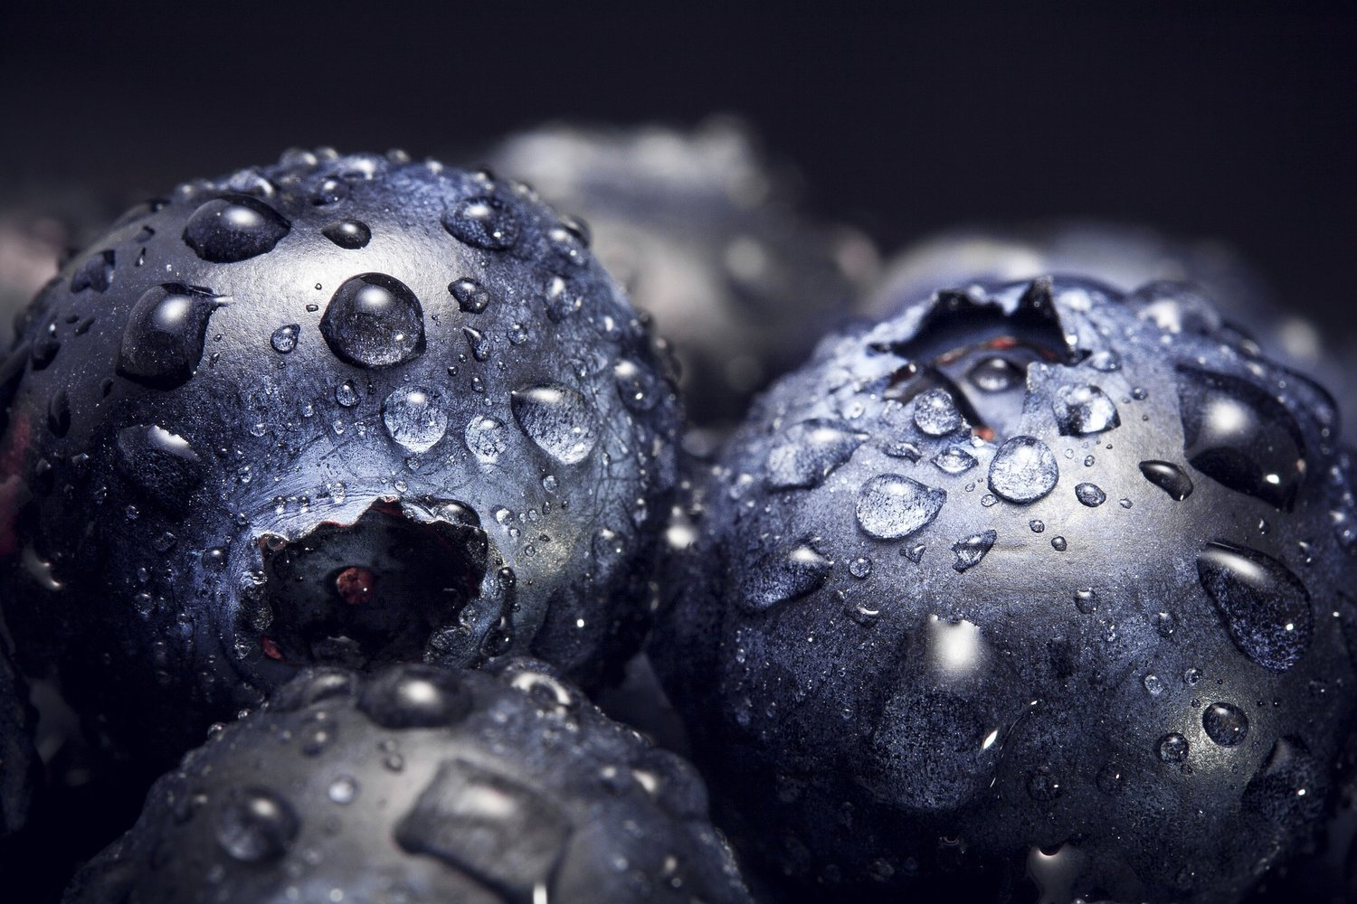
mustikka
Mustikassa on E-vitamiineja ja jonkin verran c-vitamiinia. On hyvä ravintokuidun lähde. Kuivattuja mustikoita on kautta aikojen käytetty lääkkeenä vatsavaivoihin.
Superruoaksi mustikan mustikat tekevät sen sisältävät polyfenolit,
Monikäyttöinen mustikka sopii leivonnaisiin , kiisseleihin, puuroihin ja jälkiruokiin.

